Slide 1
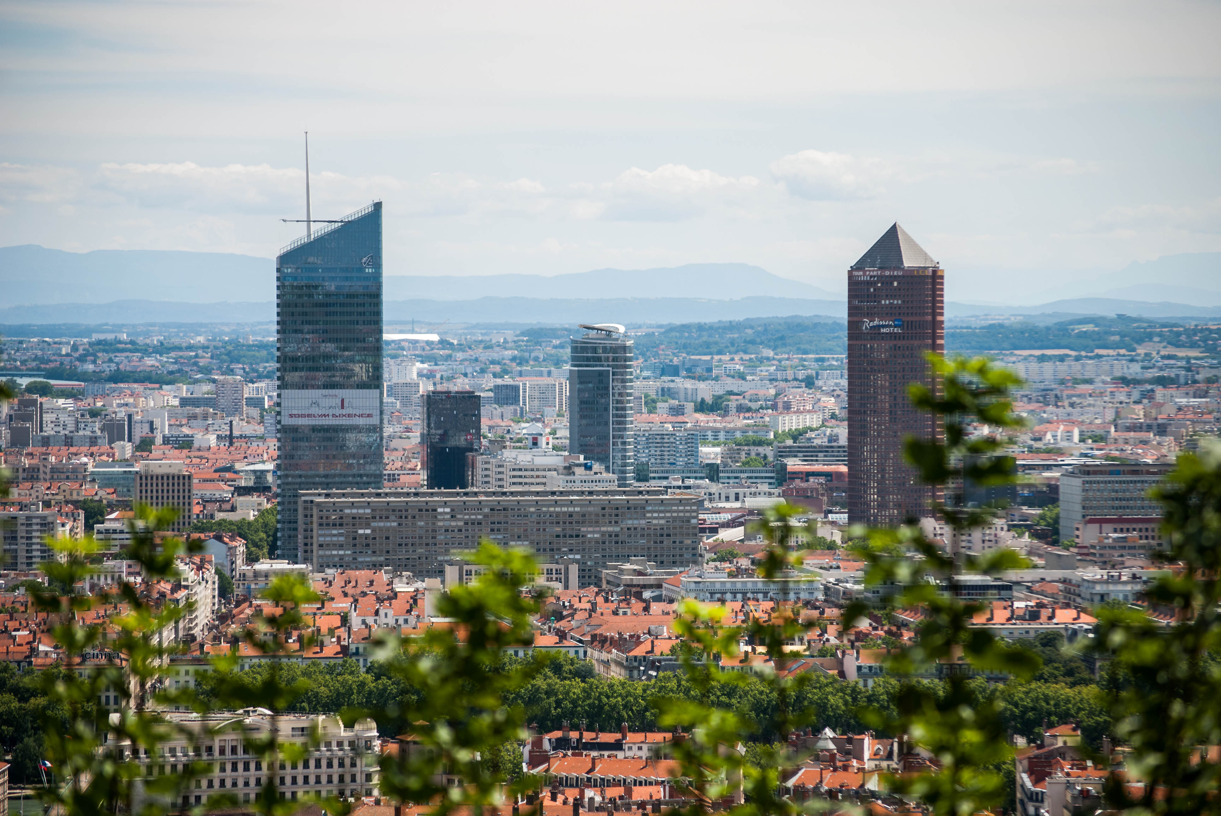
¿Qué negocio deberíamos montar en la ciudad de Lyon?
Proyecto Final del Certificado Profesional de Ciencia de Datos de IBM
Por Francisco A. Herrera González

Slide 2
1. Antecedentes:
Lyon es la segunda ciudad de Francia en términos económicos, siendo solo superada por la capital, París.
Es la tercera ciudad con mayor número de habitantes.
Tiene una fuerte tradición industrial, con posiciones destacables en el sector de la química o la farmacéutica.
En los últimos años se ha convertido en la segunda ciudad de Francia más visitada por turistas nacionales y extranjeros.
Cuenta con una fuerte presencia universitaria.

Slide 3
2. Objetivo:
El cliente nos demanda hacer un estudio económico de la ciudad de cara al posible establecimiento de un negocio.
Para ello, necesitaremos analizar los sectores que mejor proliferan en la ciudad y aquellos que, en términos demográficos, representen una mejor oportunidad. Se hará estudiando de manera concreta cada uno de los distritos, de manera que podamos determinar qué tipo de negocios se encuentran con más frecuencia en cada uno de ellos y revisando de manera generalista el tejido empresarial de los municipios. Debemos revisar también el reparto poblacional para cada uno de los distritos.

Slide 4
3. Metodología
La metodología debemos dividirla en 3 variantes principales:
Un análisis geográfico que nos permita centralizar el punto de investigación en la ciudad de Lyon y sus distritos centrales, descartando los alrededores de la ciudad (conocido como 'Grand Lyon').
Un análisis económico que nos permita clasificar los diferentes sectores y así hacernos una idea aproximativa de qué está compuesta la economía lyonesa de cara a descartar o priorizar diferentes ideas de negocio.
Un análisis demográfico que nos permita trazar un perfil poblacional de cara a ajustar la posible creación de uno u otro negocio.

Slide 5
Para los datos económicos, analizaremos los informes anuales que emite la Cámara de Comercio de la Región: https://www.lyon-metropole.cci.fr/. Con estos datos, podremos hacernos una idea de cómo está estructurada la economía lyonesa, es decir, en qué está basada su industria, su sector servicios, etc. Esperamos con estos datos orientar nuestras decisiones hacia una u otra vertiente, dependiendo del éxito de dichos sectores en la ciudad.
Usaremos FourSquare para hacer un análisis exhaustivo de los tipos de negocio que podemos encontrar en cada distrito de Lyon.

Slide 6
El archivo JSON lo extraeremos de la web de datos del gobiernos francés: https://www.data.gouv.fr/es/datasets/territoire-de-la-metropole-de-lyon/#, además, para hacer una división concreta de los distritos de Lyon, acudiremos a las tablas que podemos encontrar, por ejemplo, en Wikipedia: https://fr.wikipedia.org/wiki/Arrondissements_de_Lyon, o a través de un proovedor público de datos geoespaciales como: https://france-geojson.gregoiredavid.fr/
Para otro tipo de datos, como por ejemplo, los sectores en alza, o las preferencias de los consumidores, es posible que consultemos también estadística no tabulada, como noticias de prensa, blogs especializados en economía, etc.

Slide 7
Para las tablas demográficas nos dirigiremos a la web del Instituto Regional de Estadística correspondiente, donde podremos hacernos una idea de qué tipo de población habita Lyon: https://www.insee.fr/fr/recherche?q=lyon&debut=0. Accediendo a estas tablas podemos obtener diferentes datos descriptivos de la población, como la edad media (podemos comprobar si se trata de una población envejecida, o al contrario), el índice de población activa, estudiantes, etc. De manera que podamos trazar varios perfiles de clientes.

Slide 8
4. Análisis geográfico:
Lyon tiene 9 distritos principales.
Los distritos con más población son, por orden, el 3º, el 8º y el 7º.
Los distritos con menos población son el 1º, el 2º y el 4º.
La población aumenta cada año, sin embargo, en la última década ha habido un aumento muy considerable de la población en el 3º y el 7º distrito (13000 y 12000 apróx. para cada uno).
Por la otra parte, en los distritos 2º, 5º y 6º, el aumento poblacional se cuenta por centenas en la última década.

Slide 9
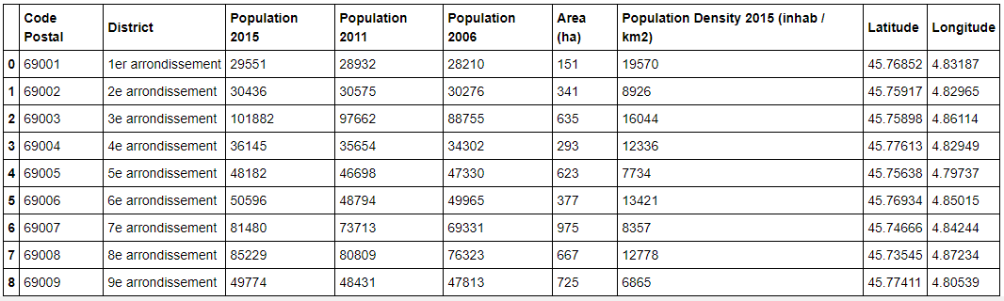
Tabla 1. Distribución de los distritos por población, área, densidad poblacional y ubicación geográfica:

Slide 10
El distrito que mayor densidad poblacional tiene es el 1º.
Es destacable también el caso del 3º distrito, segundo en valores de densidad pese a tener un área bastante considerable. En el lado contrario encontramos el 5º distrito, cuya densidad poblacional es la menor de la ciudad, seguido por el 7º distrito y el 2º.
Además, el distrito que más área ocupa de la ciudad es el 7º, seguido del 9º y del 8º. Los que menos superficie tienen son el 1º y el 4º.

Slide 11
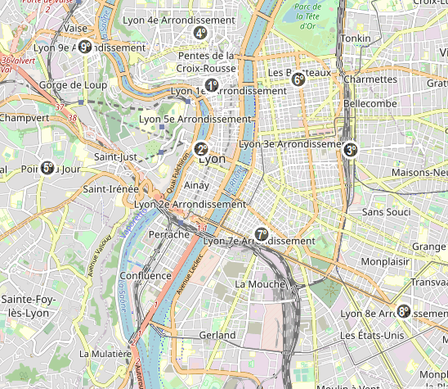
Mapa 1. Posición geográfica de cada uno de los distritos.

Slide 12
5. Análisis económico:
A través del formateo e interpretación del archivo JSON obtenido, hemos observado que los 10 lugares que encontramos con más frecuencia en la ciudad de Lyon son:
Restaurante de cocina francesa
Bar
Hotel
Panadería/Pastelería
Supermercado
6. Restaurante Japonés
7. Cafetería
8. Coffe Shop
9. Restaurante Típico Lyonés
10. Restaurante convencional

Slide 13
Cabe mencionar que por limitaciones de la API FourSquare, tenemos cierta disparidad entre los lugares recibidos para cada distrito. Así, mientras que para el 3º y 6º distritos hemos obtenido casi 100 respuestas, para el 8º han sido 26, 19 para el 9º y solamente 3 resultados para el 5º distrito. No hemos omitido estos datos, de manera que cada distrito tenga representación.
Hay tipos de establecimientos que se repiten con aproximadamente la misma frecuencia en la mayoría de distritos, como los supermercados o los restaurantes de cocina francesa.
En este caso, es interesante ver qué clase de lugares se encuentran en solo un distrito, o que clase de lugar falta en uno de los distritos. Por ejemplo, podemos ver que el 5º no posee ningún restaurante de cocina francesa (aunque en este caso es debido a la falta de datos), o que el lugar más común en el 9º distrito son los hostales, seguido de sandwicherías y hoteles.

Slide 14
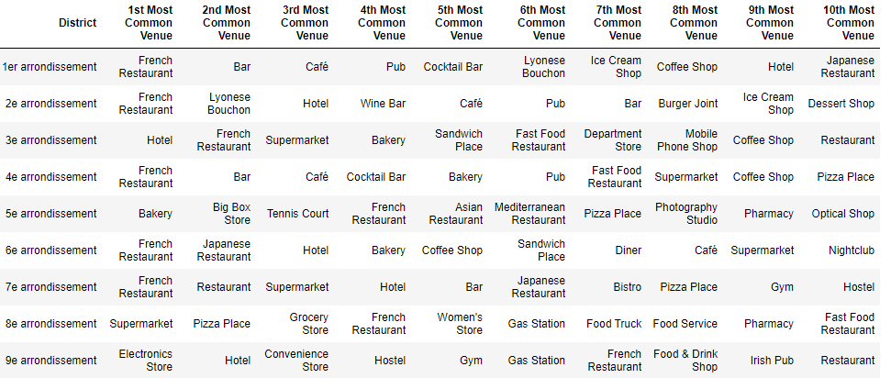
Tabla 2. Top 10 de lugares que se repiten con más frecuencia por distrito:

Slide 15
Con base en los datos anteriores, hemos considerado apropiado hacer una división de los municipios a través del método ‘K-Clustering’ en 4 divisiones, de manera que podamos ofrecerle al cliente estas 4 opciones de inversión. La agrupación ha resultado la siguiente:
1º clúster -> Representa a los distritos centro-sur de la ciudad: 3º, 7º, 8º, los cuales registran el mayor número de habitantes y tienen una oferta basada en el sector servicios, donde la hostelería es una de las principales bazas, acompañado de los supermercados y algunas tiendas, como aquellas de servicios de telefonía móvil en el 3º distrito o las tiendas de ropa femenina en el 8º distrito.
2º clúster -> Corresponde con el 5º distrito, ubicado al centro-oeste, del cual, dados los datos que poseemos no podemos deducir mucho. Sin embargo podemos apreciar que es el sector terciario el que tiene más peso en el distrito.

Slide 16
La tercera y cuarta agrupación corresponden con los distritos centro-norte de la ciudad:
3º clúster -> Formada por el 1º, el 2º, el 4º y el 6º distrito. Distritos con menor número de habitantes, pero con densidades poblacionales relativamente altas, incluida la del 1º distrito, que muestra una concentración enorme de personas coincidiendo con el centro neurálgico y geográfico de la ciudad. Vemos que, de nuevo, es el sector restauración y hostelería el que más lugares ocupa en el tejido empresarial de este clúster.
4º clúster -> Corresponde al distrito más alejado de la ciudad, el 9º, el cuál posee además la densidad de población más baja. En este clúster vemos una tendencia un poco más diferente que el resto, donde los lugares que encontramos con más frecuencia se reparten entre la restauración y los comercios de diferentes productos y servicios.

Slide 17
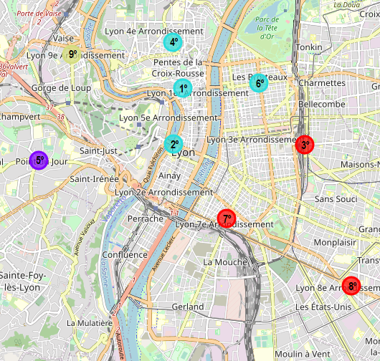
Mapa 2. agrupación de los distritos de la ciudad.

Slide 18
En lo que respecta al análisis general de la economía lionesa, hemos revisado la composición del tejido empresarial desde la observación de la presencia de 5 diferentes sectores económicos. Hemos analizado también el gasto poblacional en diferentes ítems objeto de estudio para poder establecer algún tipo de pauta de comportamiento de mercado:
Desde esta visión generalista, hemos observado que es el 3º distrito de la ciudad el que posee una estructura empresarial más amplia, con casi 5000 empresas, seguido del 2º y del 6º distrito.
El sector más desarrollado es el sector comercio, transportes y otros servicios, y el menos desarrollado es el sector primario.
Presencia industrial destacable en el 3º y 7º distrito.

Slide 19
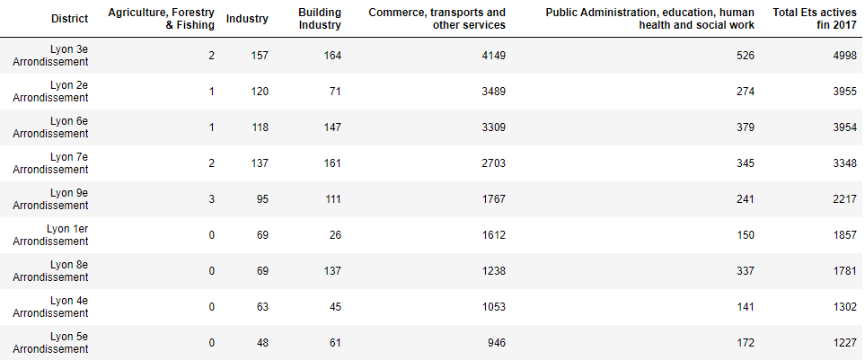
tabla 3. Sectores económicos de los diferentes distritos (ordenada por distrito con mayor número de empresas).

Slide 20
En términos generales podemos decir que los distritos 3º, 2º, 6º y 7º presentan una red empresarial rica, donde destaca sobre todo, dado su peso en la economía en general, el sector servicios, pero que también representan niveles buenos de industria, salvo el caso del 2º distrito, que tiene un peso relativamente menor en este sector. Por el otro lado, el 4º y 5º distrito presentan un nivel menor dentro de este tejido empresarial, con niveles mucho menos de representación en casi todos los 5 sectores expuesto.

Slide 21
En lo que respecta al consumidor potencial, vemos que en Lyon, el gasto anual de cada hogar va dirigido principalmente a la comida, luego a los bienes personales (ropa, cosmética, etc.) y en tercer lugar a la cultura y ocio, si bien este último valor ha decaído a lo largo de los últimos años un 17%. En cifras generales el gasto anual por hogar se mantiene estable a lo largo del lustro. Dentro de la tipología de producto, otra vez es la comida el producto más consumido, seguido de materiales de construcción/bricolaje y ropa femenina.

Slide 22
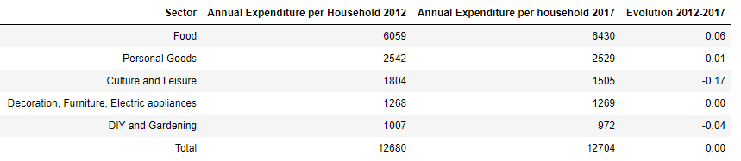
tabla 4. Evolución del Gasto anual por hogar y tipo de producto (2012 -2017).

Slide 23
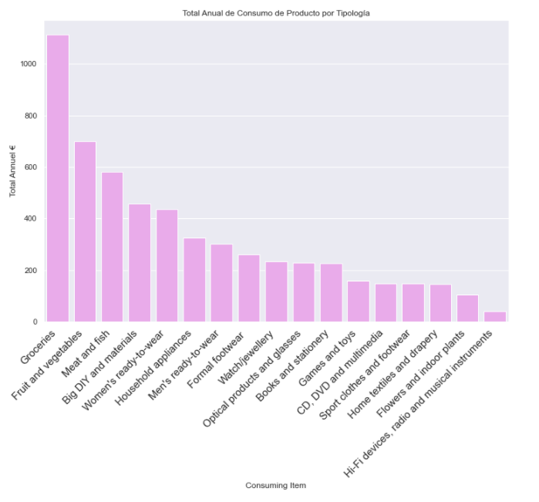
Gráfica 1. Consumo anual por hogar y producto.

Slide 24
6. Análisis demográfico:
Encontramos una población relativamente joven en la ciudad; el 44,2% tiene menos de 29 años, y aumentando hasta el 65,7% si contamos también la población menor de 44 años.
La mayor proporción está comprendida entre los 15 y los 29 años.
Encontramos que el sexo femenino tiene una ligera mayor proporción que el masculino.

Slide 25
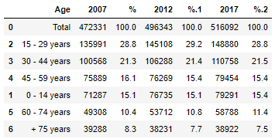
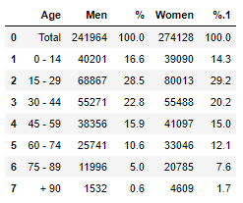
TABLA 5. EVOLUCIÓN DE LA POBLACIÓN POR RANGO DE EDAD 2007 – 2017 (ORDENADO DE MAYOR A MENOR).
TABLA 6. DISTRIBUCIÓN DE LA POBLACIÓN POR RANGO DE EDAD Y SEXO.

Slide 26
Respecto al nivel de salarios de la población, hemos podido apreciar que en general las profesiones de salarios medios/altos ocupan una proporción importante.
Sin embargo, cabe destacar que la gente que no ejerce actividad profesional (estudiantes, etc.) y los pensionistas ocupan el 1º y el 3º puesto respectivamente dentro de la tabla analizada.
El sector de profesionales liberales, gerentes y comerciantes, y el sector de agricultores tienen una representación muy baja con 2,9% del total el primero y el segundo no llegando ni a la unidad porcentual.

Slide 27
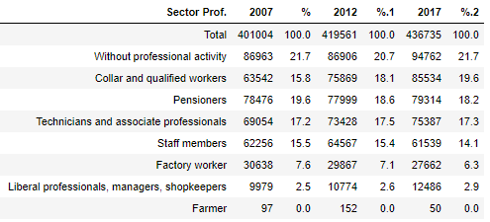
tabla 7. evolución Profesiones por sector 2007 -2017 (ordenado de mayor a menor).

Slide 28
7. Conclusiones:
El objetivo del ejercicio era establecer 4 opciones diferentes para el cliente, por tanto es interesante usar las agrupaciones que hemos generado para determinar dónde y qué tipo de negocio abrir.

Slide 29
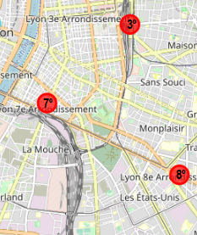
Opción 1
Podemos apreciar que la primera agrupación coincide con los distritos más dinámicos, que más han crecido en los últimos años y que presentan un tejido empresarial más rico. Dentro de esto, y ateniéndonos a las estadísticas, vemos que el sector alimentario es siempre un valor seguro de inversión. Prestando atención a la disposición del clúster, podemos ver que el 8º distrito tiene menor densidad poblacional, lo que significa que está en expansión y que va camino de tener las cifras de sus compañeros de agrupación, por lo que sería interesante barajar la implantación de un negocio en este distrito, menos denso y en expansión.

Slide 30
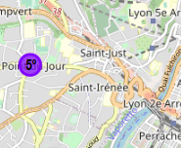
Opción 2
El segundo clúster representa un distrito aún en crecimiento, con un tejido empresarial menos denso que en otras agrupaciones, por lo que podría representar buenas oportunidades de negocio. Sin embargo al tener menos densidad de población habría que considerar el esfuerzo extra que supondría atraer a los consumidores potenciales al negocio.

Slide 31
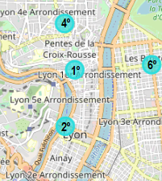
Opción 3
El 3º clúster, que representa los distritos del centro, con altas densidades de población y una oferta relativamente grande de diversos establecimientos. En este caso, si bien se puede aprovechar la baza de la densidad de población, dado el área, habría que tener en cuenta que puede haber también una competencia mucho más fuerte.

Slide 32
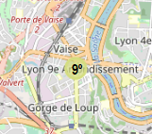
Opción 4
La características de la 4º agrupación son similares a la de la 2º; un distrito menos densamente poblado que los otros y ciertamente menos céntrico.

Slide 33
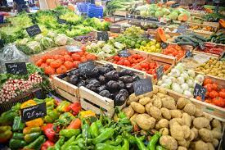
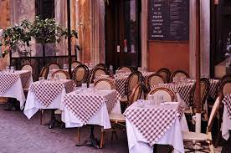

Respecto a qué negocio montar, ateniéndonos a los datos, vemos que el sector alimentario es un valor seguro, dada la estabilidad que representa el gasto en alimentos a lo largo de los años. Dentro de esto, dado que la población es en términos generales joven y con un nivel adquisitivo medio/alto, podría barajarse, por un lado, supermercados especializados en determinados productos, en concreto en aquellos distritos que presenten una menor concentración de estos, o orientarse hacia la restauración, apostando por negocios que rompan con el esquema de restaurante de cocina francesa, el cuál tiene una presencia ya muy fuerte en la ciudad.

